Slide 1
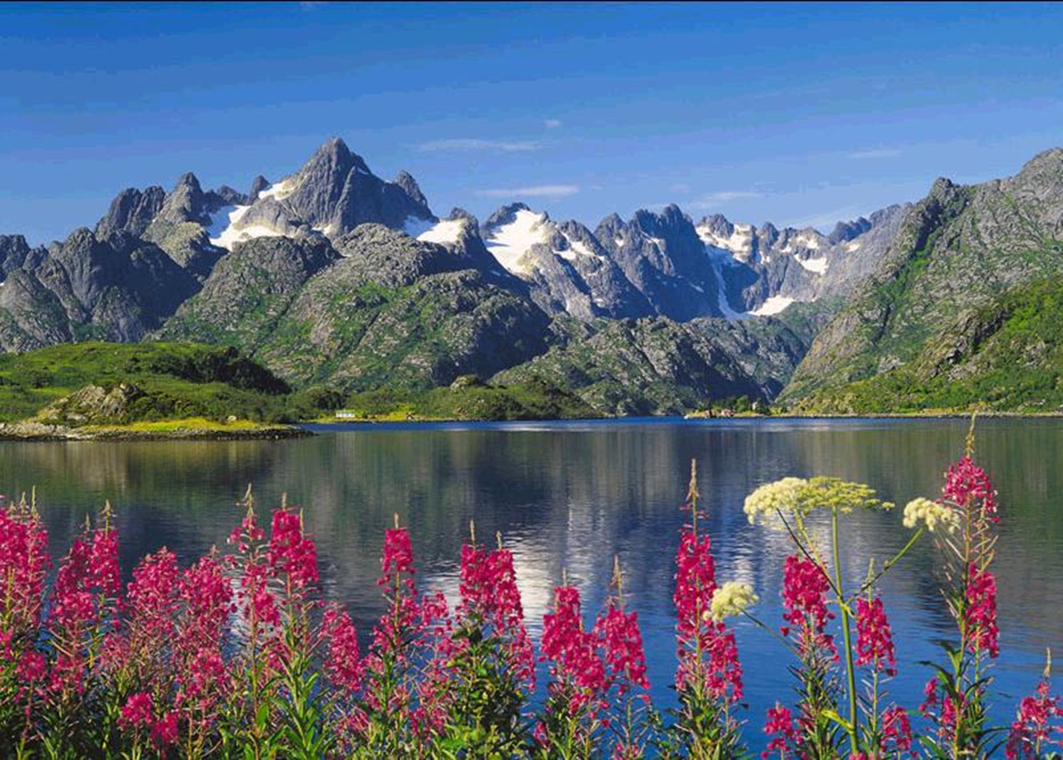
Norwegia
Alicja Czyżewska 6e

Slide 2
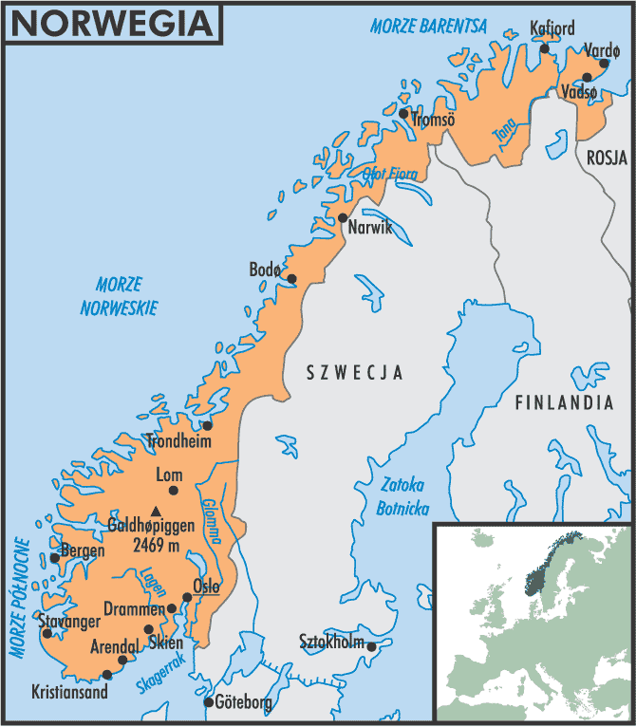
Norwegia
Norwegia to państwo położone w Europie Północnej na Półwyspie Skandynawskim. Graniczy ze Szwecją, Finlandią i Rosją. Administracyjnie podlegają Norwegii też Jan Mayen, archipelag Svalbard, Wyspa Bouveta, Wyspa Piotra I i Ziemia Królowej Maud na Antarktydzie. Nazwa kraju pochodzi od staronordyckiego nord vegen (droga na północ).
Państwo położone jest w północnej części kontynentu europejskiego nad Morzem Północnym i północnym Morzem Atlantyckim, na zachód od Szwecji. Niemal 2/3 powierzchni kraju zajmują góry, charakterystycznym elementem krajobrazu jest też niezwykłe bogactwo fiordów oraz około 50 000 wysp położonych wzdłuż bardzo rozwiniętego wybrzeża. Strategiczne położenie w sąsiedztwie ważnych linii morskich i lotniczych na północnym Atlantyku. Norwegia jest najsłabiej, po Islandii, zaludnionym krajem europejskim. Średnia gęstość zaludnienia wynosi 14,7 mieszkańca na 1 km². Ludność Norwegii (około 5,3 mln) jest skupiona głównie w południowej części kraju, w regionie Oslofjord oraz na wybrzeżach. Największą aglomeracją jest Oslo, które jest stolicą. Walutą jest korona norweska (NOK). Głową państwa jest król, Harald V od 1991 roku.

Slide 3
Położenie Norwegii
Z uwagi na swoje położenie Norwegia posiada jedną z najdłuższych i najbardziej rozbudowanych linii brzegowych spośród wszystkich krajów świata. W skład terytorium kraju wchodzi też około 50 tysięcy wysp, z których największą jest Spitsbergen w archipelagu Svalbard.
Norwegia jest też jednym z najbardziej wysuniętych na północ krajów świata i jednocześnie jednym z najbardziej górzystych. Znaczną część kraju zajmują Góry Skandynawskie. Średnia wysokość terenu wynosi 460m, a 32% powierzchni znajduje się ponad granicą drzew.
Ciągnący się wzdłuż całego kraju łańcuch Gór Skandynawskich jest, pod względem geologicznym, przedłużeniem gór Szkocji, Irlandii oraz znajdujących się po drugiej stronie Atlantyku amerykańskich Appalachów. Geolodzy twierdzą, że wszystkie te pasma tworzyły kiedyś jedno wielkie pasmo, przed rozpadem superkontynentu Pangei.

Slide 4
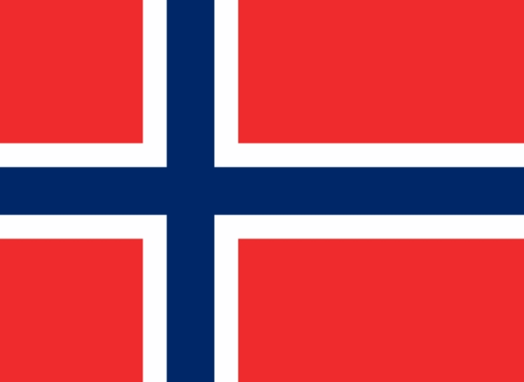
Flaga i herb Norwegii
Herb Norwegii jest jednym z najstarszych symboli państwowych w Europie. Został zaczerpnięty z osobistego herbu rodziny królewskiej.

Slide 5
Flaga Norwegii
Aż do XIX wieku Norwegia, pozostająca pod panowaniem obcych państw, nie posiadała własnej flagi. Od XVI w., kiedy kraj stał się formalnie prowincją Danii, w użyciu była flaga duńska. Oficjalnie flaga ta stała się także flagą Norwegii w 1748 i aż do 1814, kiedy to kraj znalazł się pod władzą Szwecji. W 1814, gdy Norwegia została połączona ze Szwecją, pozwolono Norwegom na używanie flagi duńskiej z umieszczonym w kantonie głównym elementem norweskiego godła - koronowanym złotym lwem, trzymającym topór.
Autorem obecnie obowiązującego wzorca flagi był członek norweskiego parlamentu - Stortingu - Fredrik Meltzer (1779 - 1855), który w 1821, mając na uwadze niedawno zakończoną wielowiekową unię z Danią, a także istniejącą ówcześnie unię ze Szwecją, zaproponował nowy wzór sztandaru, nawiązujący zarówno do flagi Danii, jak i - w mniejszym stopniu - do flagi Szwecji. Flagi obu tych krajów miały postać krzyża, którego układ, zaadaptowany następnie także na flagach kilku innych państw i terytoriów z rejonu północnej Europy(m.in. Finlandii, Wysp Owczych czy Islandii), określany jest obecnie mianem krzyża skandynawskiego. Zaproponowana przez Meltzera flaga przedstawiała biały krzyż na czerwonym polu, tak jak na fladze duńskiej, jednak ramiona krzyża zostały nieco poszerzone, a na jego tle umieszczono kolejny krzyż, o połowę węższych ramionach, koloru niebieskiego, co z kolei nawiązywało do głównej barwy flagi szwedzkiej. Zastosowana kolorystyka (niebiesko-biało-czerwona) nawiązywała równocześnie do republikańskiej flagi Francji, a jej symbolika powiązana była z wolnościowymi ideami rewolucji francuskiej, popularnymi w ówczesnej Europie. Początkowo nie została wówczas oficjalnym symbolem kraju, dopiero od 1 stycznia 1899 zmiana prawa weszła w życie i nowa norweska flaga mogła jednak być używana, ale tylko wewnątrz kraju i jako bandera handlowa. Po rozpadzie Unii szwedzko-norweskiej stosowanie flagi norweskiej w jej obecnej wersji rozciągnięte zostało na wszystkie dziedziny życia, w których konieczne jest posługiwanie się flagą.

Slide 6
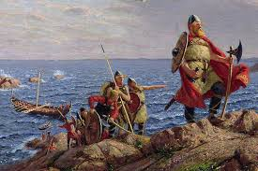
Historia Norwegii
Najstarsze ślady człowieka w Norwegii pochodzą sprzed 11 - 12 tys. lat. Z późnej epoki kamiennej pochodzą ryty naskalne z Vingen. Ochłodzenie klimatu spowodowało wyludnienie kraju. Wraz z nastaniem nowej ery, w Skandynawii zaczęły osadzać się plemiona germańskie, które dały początek plemionom zwanym Normanami.
Jako, że ziemia nie była tu gościnna i łatwa do gospodarowania, Normanowie z czasem zaczęli swa aktywność kierować w stronę morza. Ponieważ doszli do dużego kunsztu w żegludze morskiej, cześć z nich zaczęła szukać szczęścia na morzu zajmując się handlem i piractwem. Żeglarze ci, znani jako wikingowie, przez kilkaset lat zdominowali morza Europy. Ich wyprawy miały początkowo charakter łupieżczy, ale później także kolonizacyjny. W końcu IX wieku Harald Pięknowłosy podjął dzieło zjednoczenia plemion normańskich, żyjących wzdłuż wybrzeża morza, tworząc państwo norweskie. Wielu Normanów, którym nie w smak były nowe, twarde porządki, wyemigrowało kolonizując Islandie.
Do największego rozkwitu Królestwa Norwegii doszło w XIII wieku za panowania Håkona IV. Pod zwierzchnictwem króla znalazła się wówczas Grenlandia i Islandia. Poważnym błędem okazało się wpuszczenie do stolicy kraju - Bergen kupców z niemieckiej Hanzy. Początkowo ich usługi były nawet korzystne. Jednak z czasem całkowicie zmonopolizowali handel wypierając kupców i żeglarzy norweskich. Szali nieszczęść dopełniła epidemia "czarnej śmierci", która w połowie XIV wieku doprowadziła do śmierci 2/3 mieszkańców kraju.
Osłabiona Norwegia, na podstawie unii kalmarskiej w 1387r. weszła w unię personalną z Królestwem Duńskim. Silniejsza Dania jednak całkowicie podporządkowała sobie Norwegię, formalnie całkowicie likwidując jej odrębność w 1536r. Język duński wypierał norweski, który znalazł się na krawędzi wymarcia.
Podczas wojen napoleońskich Dania stała się sojusznikiem Francji. Ogłoszona przez Napoleona blokada Wielkiej Brytanii oznaczała dla Norwegii katastrofę gospodarczą, w ślad za którą przyszła klęska głodu. Co więcej, kraj został wyniszczony przez sojusznika Wielkiej Brytanii - Szwecję. Po klęsce Napoleona, w traktacie kilońskim w 1814r., zwycięskie mocarstwa ustaliły, że Norwegia będzie odebrana Danii, a w nagrodę otrzyma ją Szwecja. Rozgoryczeni Norwegowie postanowili wziąć sprawy w swoje ręce i 27 maja 1814 zgromadzenie w Eidsvoll uchwaliło konstytucję niepodległej Norwegii. Kraj jednak był słaby, by przeciwstawić się silniejszej Szwecji. Ta w końcu zgodziła się uznać Norwegię za odrębne królestwo, połączone wspólnym berłem i polityką zagraniczną.
Unia ostatecznie rozpadła się w 1905r. po konflikcie o zagraniczne służby konsularne. Na króla niepodległej Norwegii wybrano Håkona VII. W tym czasie Norwegowie: Nansen i Amundsen odegrali ważny udział w badaniach i odkryciach polarnych.
W 1940r. podczas II wojny światowej kraj został zaatakowany przez wojska hitlerowskie. W jego obronie wzięły udział wojska polskie. Pod Narwikiem walczyła Samodzielna Brygada Strzelców Podhalańskich i polska marynarka wojenna.
Po zakończeniu wojny Norwegia przystąpiła w 1949r. do Paktu Północnoatlantyckiego (NATO). W polityce zagranicznej, po wiekach obcych wpływów i niewoli, kraj dąży do zachowania jak największej niezależności. Z tej racji społeczeństwo Norwegii odmówiło wstąpienia do EWG, a później do Unii Europejskiej.
W latach 60-tych i 70-tych XX wieku w Morzu Północnym odkryto złoża ropy naftowej i gazu ziemnego, dzięki czemu obecnie Norwegia jest jednym z najbogatszych krajów na świecie.

Slide 7
Język norweski
W Norwegii praktycznie wszyscy mieszkańcy mówią po angielsku. Chcąc jednak zaskarbić sobie sympatię Norwegów warto poznać kilka podstawowych zwrotów w ich języku. Poniżej słownik podstawowych wyrażeń przydatnych podczas konwersacji w sklepie, restauracji czy na kempingu.
Nic nie szkodzi - Ingen årsak Przepraszam - Unnskyld Przykro mi - Beklager Dziękuję (bardzo) - (Mange) takk Jak się nazywasz? - Hva heter du? Nazywam się... - Jeg heter... Skąd jesteś? - Hvor er du fra? Jestem z... - Jeg er fra... Jestem Polakiem/Polką - Jeg er polsk Czy możesz mówić wolniej - Kan du snakke sakte? Czy możesz powtórzyć - Kan du gjenta?
Dzień dobry - God dag / morn Dobry wieczór- God kveld Do widzenia - På gjensyn/Ha det bra Dobranoc - God natt Cześć! - Hei! Tak - Ja Nie - Nei

Slide 8
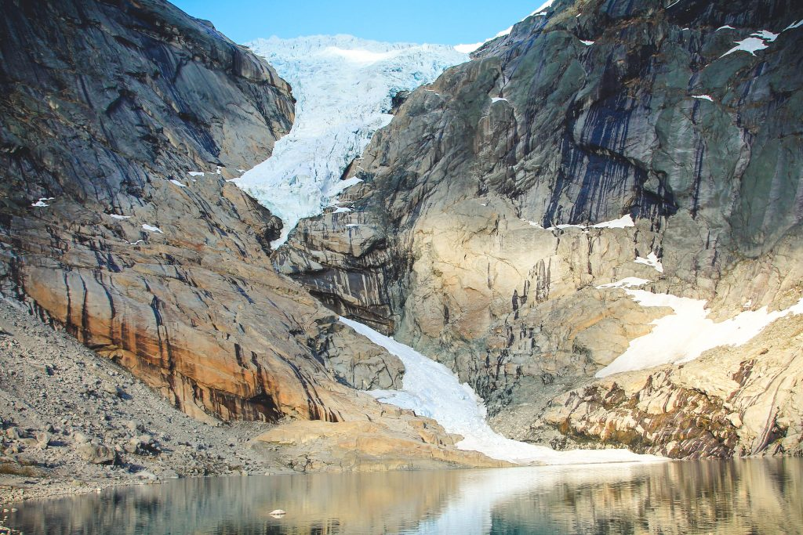
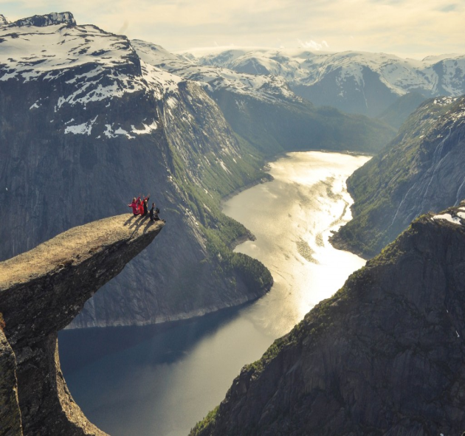
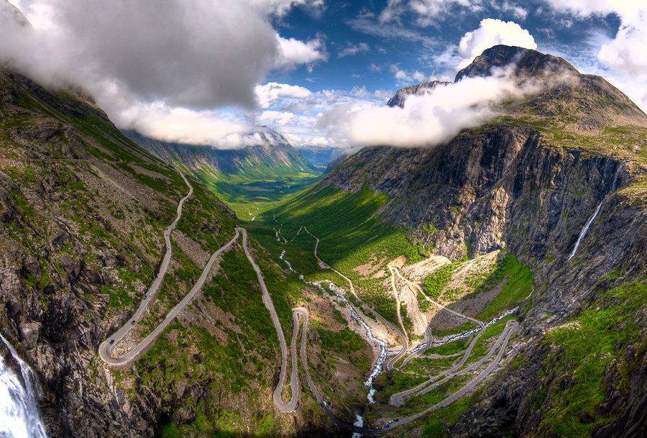
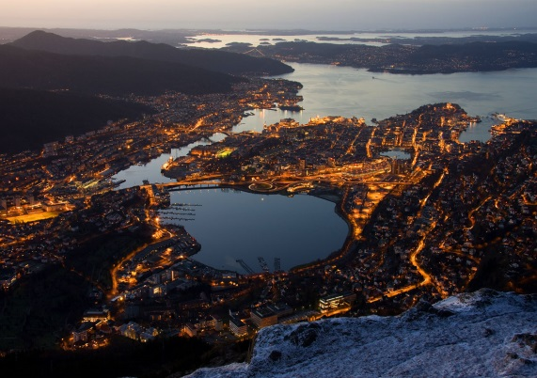
Ciekawe miejsca w Norwegii

Slide 9
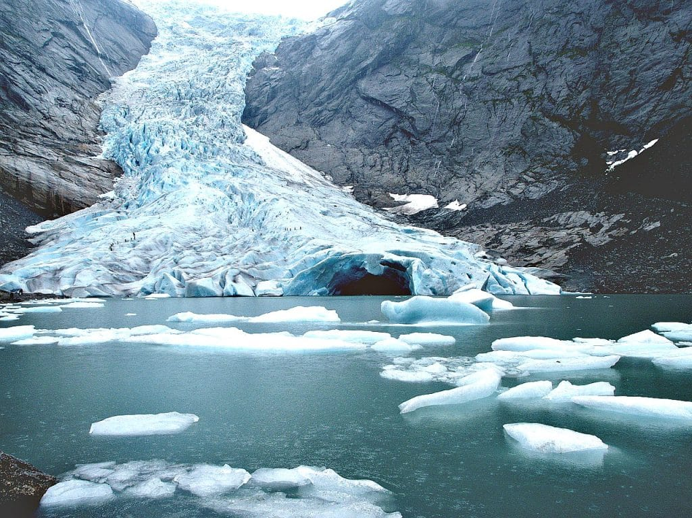
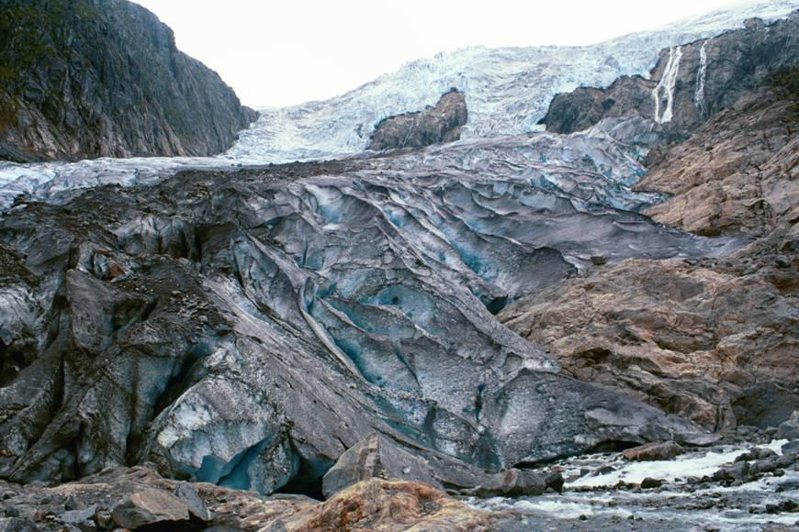
Lodowiec Buer i Briksdal
Każdy, kto wybiera się do Norwegii, ma na swojej liście atrakcji Lofty i tzw. ambonę Preikestolen. Jednak ten kraj ma o wiele więcej do zaoferowania: przede wszystkim niesamowite lodowce. Jednym z takich miejsc jest Briksdal wyglądający bardziej jak gigantyczne ciastko piankowe, niż jak lód a także lodowiec Buer.
Do samego lodowca Briksdal prowadzi wąska leśna ścieżka biegnąca wzdłuż dużego potoku, ograniczonego wysokimi, stromymi górami, po których spływają lodowe wodospady szlifujące powierzchnię górską. Potok wieńczy imponujący wodospad, przez który przechodzi się przez most. Następnie droga prowadzi ponad wodospadem. W niektórych miejscach droga jest zabezpieczona specjalnymi linkami. Następnie idzie się przez głęboką dolinę ograniczoną ogromnymi lodowcami- świadkami historii sprzed setek tysięcy lat. Stąd już widać wodospady lodowca Jostedal, a za nim wyłania się wciśnięty pomiędzy skały lodowy jęzor Briksdal. To tu zaczyna się iście baśniowy widok.

Slide 10
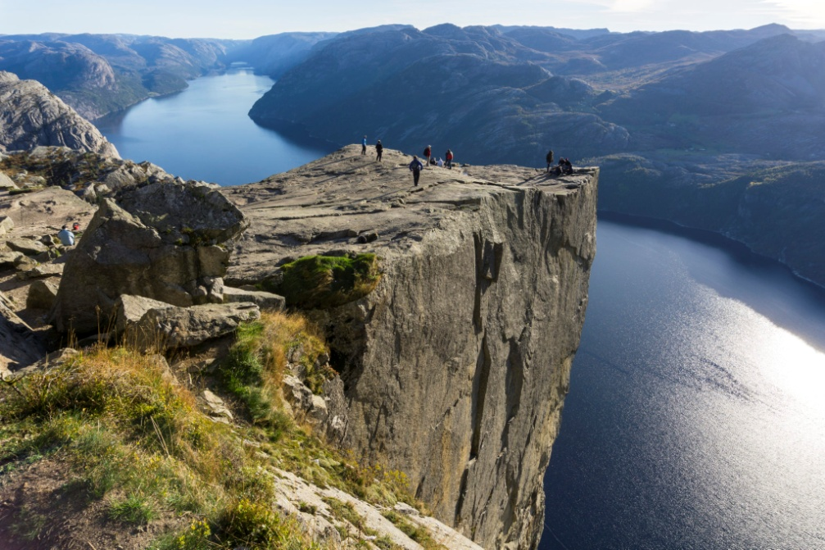
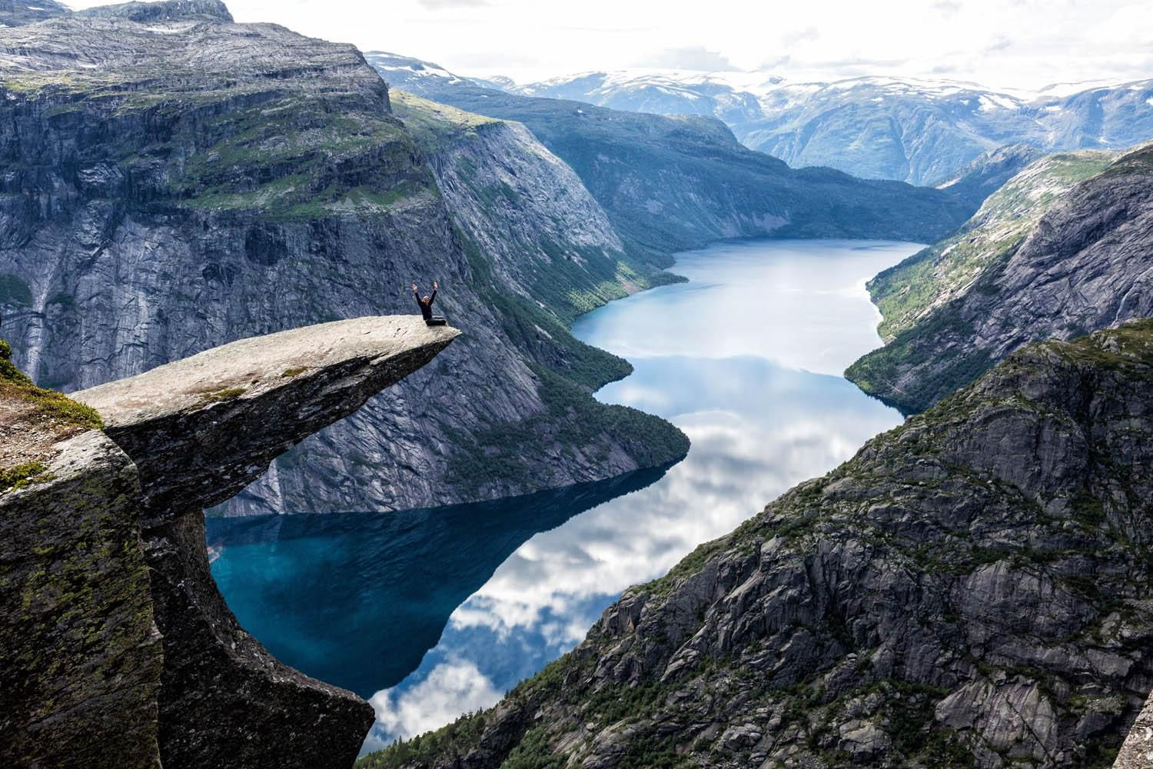
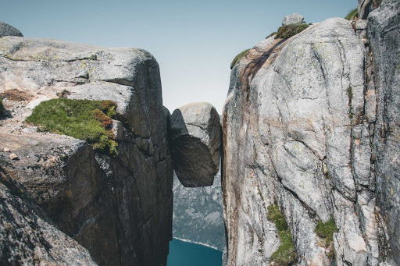
Trolltunga, Preikestolen i kamień Kjerag
Trolltunga, czyli Języka Trolla - długi na kilkanaście metrów jęzor skalny wiszący 700 metrów nad taflą jeziora Ringedalsvatnet, to od kilku lat jedna z największych atrakcji Norwegii. Nikogo nie zraża fakt, że zrobienie sobie zdjęcia na jego czubku, wymaga pokonania 23 kilometrów przez góry. Nad fiordem Lysefjord znajdują się też Preikestolen i Kjeragbolten. To kolejne po Trolltundze miejsca mrożące krew w żyłach.
Preikestolen (norw. ambona) to pękająca półka skalna zawieszona nad wodami fiordu. Platforma jest prawie idealnym kwadratem o boku długości 25 m, a jej skraj wystaje dokładnie 597 m nad taflę wody. Dociera tu ok. 100 tys. ciekawskich rocznie.
Kjeragbolten to zaklinowany pomiędzy dwiema skałami głaz o objętości 5 metrów sześciennych. Śmiałkowie bardzo chętnie robią sobie fotografie stojąc na kamieniu. Na szczęście nie doszło tu do żadnej tragedii.

Slide 11
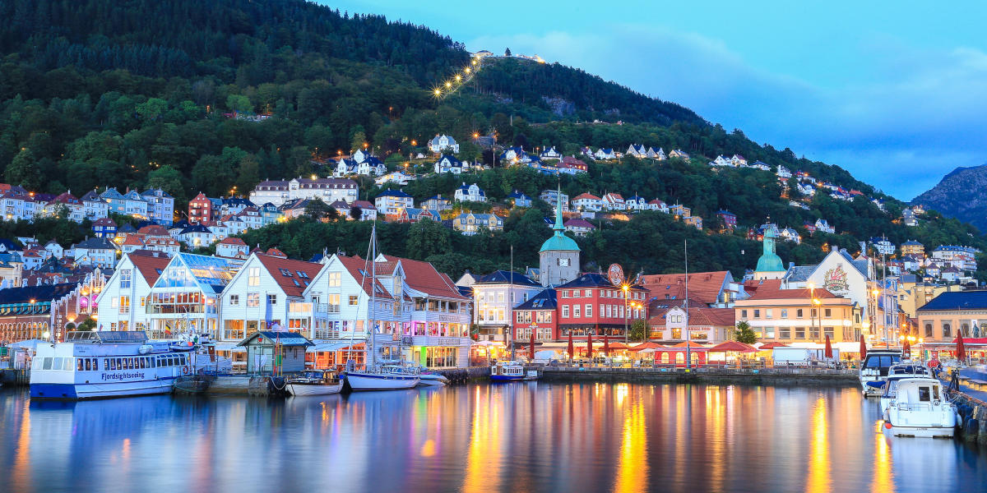
Bergen „Miasto Siedmiu Wzgórz”, brama do krainy fiordów.
Za siedmioma górami, za siedmioma lasami… ale wcale nie tak dawno temu… było sobie miasto o nazwie Bergen.
Bergen otacza 7 wzgórz i jest to drugie największe miasto Norwegii, liczy 250 tys. mieszkańców.
Dawna stolica Norwegii w XII-XIII w. To największy port rybacki w kraju. Nazywane jest bramą do fiordów i znajduje się na liście światowego dziedzictwa UNESCO. Panuje tu specyficzny klimat - występuje tu największa w kraju suma opadów.
Warto wybrać się na spacer uliczkami wykładanymi drewnem, albo wjechać kolejką Fløibanen, na wzgórze Fløyen, skąd rozpościera się wspaniała panorama miasta.
Co roku w Bergen organizowana jest impreza o nazwie „7-fjellsturen” polegająca na przejściu szlaku siedmiu wzgórz otaczających miasto (lub czterech - dla mniej wytrwałych). Trasa przejścia liczy około 35 kilometrów. Po raz pierwszy imprezę zorganizowano w 1948.

Slide 12
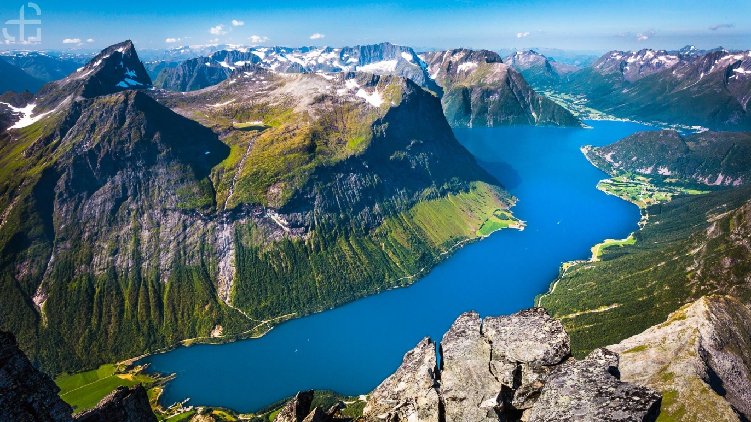
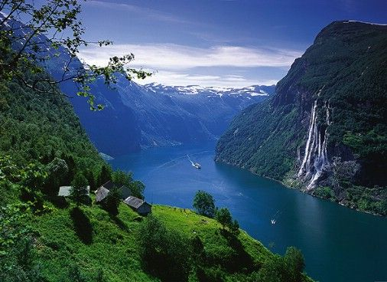
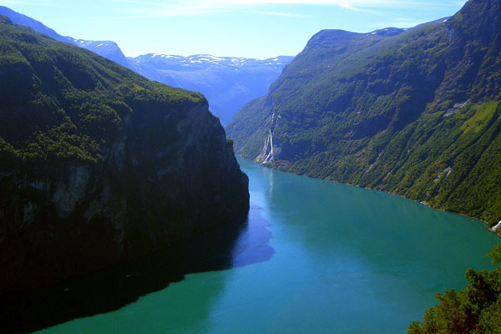
Fiordy
Fiordy czyli rodzaj głębokiej zatoki, mocno wcinającej się w głąb lądu, często rozgałęzionej, z charakterystycznymi stromymi brzegami miejscami dochodzącymi do 1000 metrów, powstałej przez zalanie żłobów i dolin polodowcowych. Fiordy można znaleźć w wielu miejscach na świecie – na Grenlandii, na Półwyspie Labrador, w Nowej Zelandii czy chilijskiej Patagonii. Wszystkie mają niezwykły urok i wielu wielbicieli. Ale to w Norwegii fiordów jest najwięcej i tu są one najpiękniejsze... oraz łatwo dostępne.

Slide 13
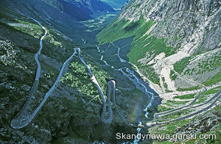
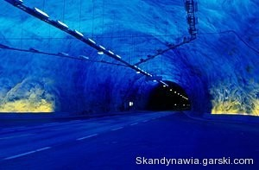
Droga Trolli i tunel Laerdal
Trollstigen (Droga trolli)
Romsdal jest jednym z najbardziej znanych obszarów Norwegii, głównie z krętej drogi Trollstigen i ze ściany wspinaczkowej Trolltind. Spektakularną drogę Trollstigen odwiedza rocznie ponad 700 tysięcy turystów z całego świata. Jest ona częścią „Złotej drogi” prowadzącej z Åndalsnes do Geiranger. Drogę od zachodu otaczają majestatyczne góry o nazwie Kongen (Król - 1614 m), Droningen (Królowa - 1544 m) i Bispen (Biskup - 1462 m). Po wschodniej stronie doliny leży potężny masyw Trolltindane z ostrymi szczytami powyżej 1700 m.
Tunel Lærdal (Lærdalstunnelen) - 24,5 kilometrowy tunel
Lærdalstunnelen – drugi najdłuższy na świecie tunel drogowy ma długość 24,5 kilometra i znajduje się między Aurland i Lærdal. Został oddany do użytku w 2001 roku. Tunel budowano przez 5 lat, a koszty projektu i wykonania wyniosły 2 miliardy NOK. Co 6 km znajdują się poszerzenia tunelu i te wielkie „skalne komnaty” mają specjalne fioletowe oświetlenie. Na całej podziemnej trasie jest 15 punktów zawracania i 48 załamań (lekkich zakrętów). Dla zapewnienia bezpieczeństwa na całej długości tunelu zainstalowane jest monitorowanie. Maksymalny ruch w czasie jednej godziny to 400 pojazdów. Tunel prowadzi pod masywem górskim, który znajduje się na drodze prowadzącej z Oslo do Bergen, poniżej fiordu Sognefjord. Przejazd jest bezpłatny! Tunel pozwala ominąć „śnieżną drogę” wspinającą się na wysokość 1300 metrów.

Slide 14
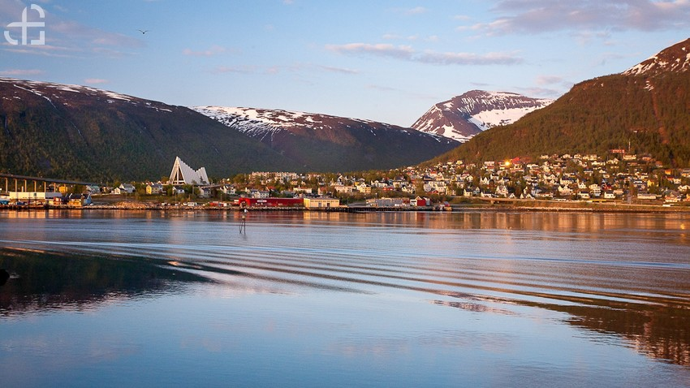
Tromsø
Położenie Tromsø jest urzekające – nad morzem, w otoczeniu wysokich, surowych gór. Wydaje się, jakby natura zostawiła kawałek wolnej przestrzeni, aby właśnie tu miasto mogło się rozłożyć. I rzeczywiście słowo „rozłożyć”, chyba dobrze oddaje jego charakter – Tromsø jest dość rozległe, a spora część leży na wyspie, połączonej mostem ze stałym lądem. Urok miasta doceniamy, wjeżdżając linową kolejką na niewielką górę Storsteinen. Widok stamtąd jest zachwycający.
Choć w Tromsø to natura gra pierwsze skrzypce i stanowi o jego niezwykłości, są i inne atrakcje, które warto poznać. Z daleka widzimy jeden z charakterystycznych punktów miasta – Arktyczną Katedrę. Ten ciekawy, przepełniony światłem budynek inspirowany był krajobrazem Północnej Norwegii. Warto odwiedzić go np. podczas jednego z letnich koncertów, które tu się odbywają. W Tromsø jest też teatr, doskonała orkiestra symfoniczna, najdalej na północ położony uniwersytet i... najbardziej północny browar świata – L. Macks Ølbryggeri.

Slide 15
Ciekawostki o Norwegii

Slide 16
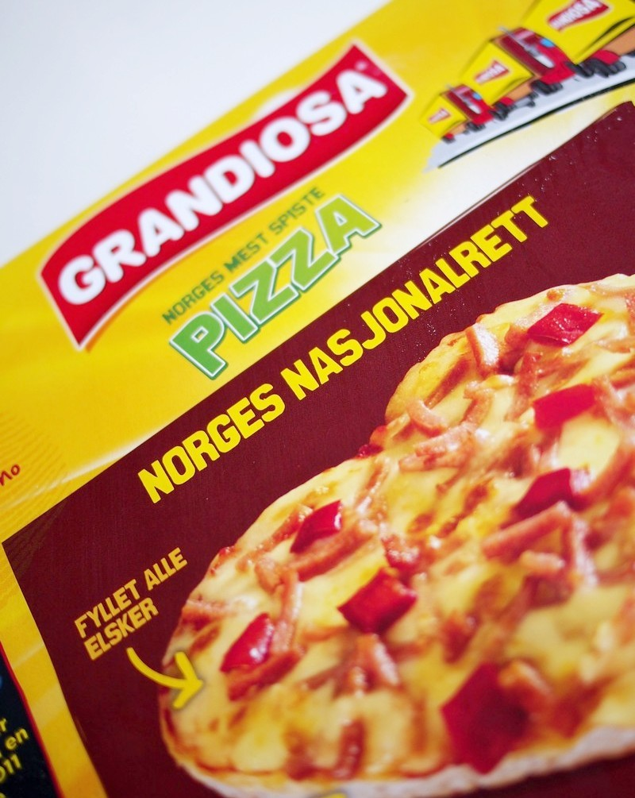
Mrożona pizza jest nieoficjalnym daniem narodowym Norwegii.
Niemal każdy kraj czy region na świecie może pochwalić się swoją kuchnią, specyficznymi smakami czy narodowym daniem. Czyli potrawą często goszczącą na stołach mieszkańców, swoistą "kulinarną dumą narodu". My mamy żurek, bigos i pierogi, a Norwedzy... Mrożoną pizzę: Grandiosę.
Oczywiście podchodząc do tematu poważnie, za narodowe norweskie danie można by uznać fårikål (danie z baraniny lub jagnięciny, z kapustą i czarnym pieprzem, gotowane w jednym garnku i serwowane z ziemniakami), ribbe (pieczony boczek wieprzowy z żeberkami)) czy pinnekjøtt (baranie solone i suszone żeberka), ale sami Norwedzy do tego tematu poważnie nie podchodzą, bo tradycyjne potrawy przygotowują i spożywają rzadko, najczęściej z okazji świąt czy rodzinnych uroczystości. A najczęściej na ich stołach króluje właśnie Grandiosa i sami twierdzą, że mrożona pizza to norweskie danie narodowe. Tak z resztą głosi napis na każdym opakowaniu Grandiosy!

Slide 17
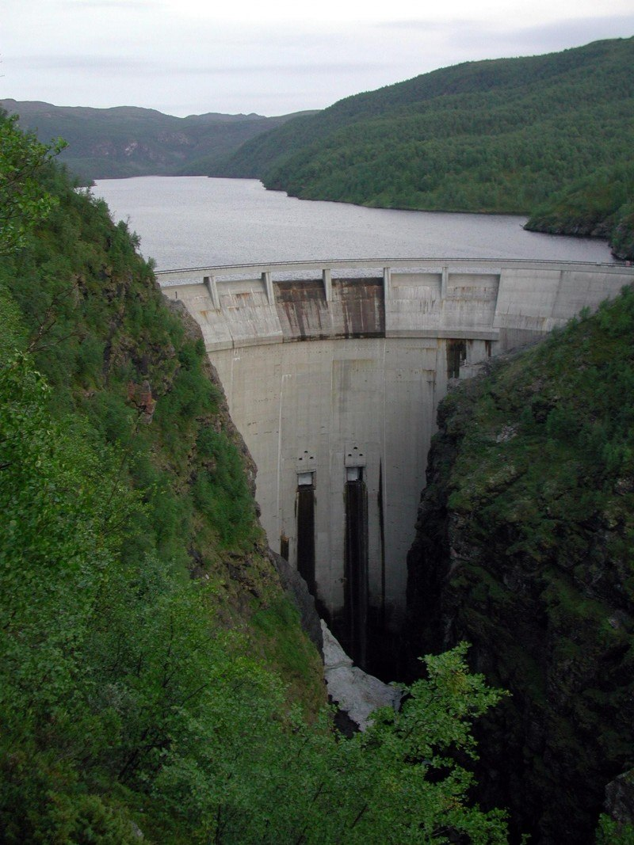
Ponad 98% energii elektrycznej wytwarzanej w Norwegii pochodzi z ekologicznych źródeł.
Skandynawia oferuje doskonałe warunki do rozwoju tego typu energetyki. Góry i liczne cieki wodne umożliwiają pozyskiwanie energii stosunkowo tanim kosztem. Woda spływająca z gór wiosną i latem jest zatrzymywana w zbiornikach, z których, w razie potrzeby, jest zwalniana, a energia kinetyczna powstała w ten sposób zostaje „przerobiona” na energię elektryczną. Dzięki zbiornikom umożliwiającym upusty wody, produkcja prądu jest możliwa również zimą. Czasami istnieją warunki do zbudowania elektrowni bezpośrednio na rzece, wówczas nie trzeba inwestować w budowę dużych zapór.
Norweski klimat sprzyja tej metodzie wytwarzania prądu – przy niskich temperaturach i małym parowaniu, oznacza duże zasoby wody w zbudowanych zbiornikach wodnych. Liczba hydroelektrowni sięga w Norwegii prawie tysiąca, a ich najszybszy rozwój przypadł na lata 70., chociaż najstarszą czynną hydroelektrownią jest zbudowana w 1900 roku Hammeren (Maridalen) niedaleko Oslo.

Slide 18
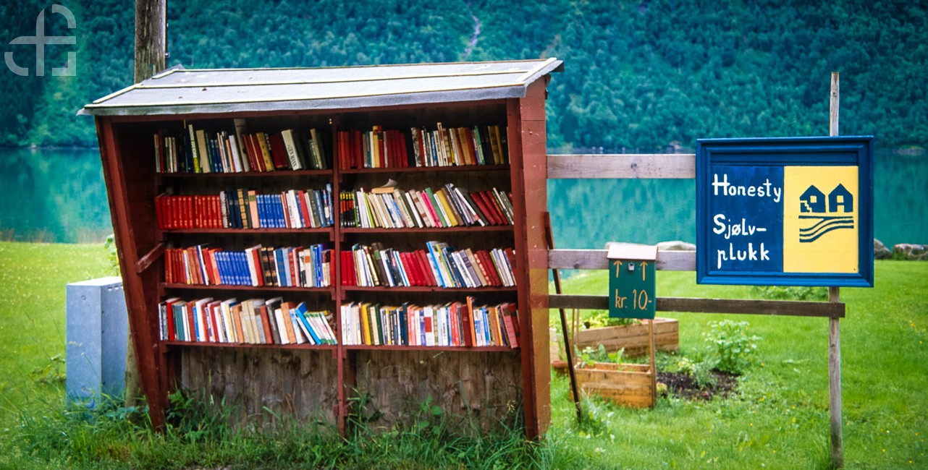
Norwegowie czytają bardzo dużo książek. Każdy Norweg wydaje około 1200 koron rocznie na książki.
Najbardziej poczytne tytuły osiągają w Norwegii półmilionowe nakłady. To szokująca liczba, biorąc pod uwagę, że sam kraj liczy sobie raptem 5,3 miliona mieszkańców. Jak to możliwe?
Norwegia prowadzi wiele działań wspierających czytelnictwo. Przede wszystkim – sprzedaż książek nie jest objęta opodatkowaniem. Średnia cena książki jest w granicach 100 zł., ale zarobki w krainie fiordów również są proporcjonalnie większe, dlatego dla Norwega to żaden wydatek. Jednocześnie cena książek jest stała – to wydawnictwo ją ustala - a niszczące rynek wydawniczy zniżki nie są tak popularne, jak w Polsce. Państwo stara się zadowolić wszystkich – nie tylko klientów, ale też pisarzy. Część nakładu jest kupowana przez państwo, a następnie rozprowadzana do większych bibliotek (1000 sztuk w przypadku zwykłych tytułów i 1550 książek dla dzieci). Na wsparcie finansowe mogą liczyć również podręczniki akademickie.

Slide 19
W 2007 roku norwescy policjanci nie oddali ani jednego strzału z pistoletu.
Norwescy policjanci rzadko muszą korzystać z broni. Rzadko wyciągają broń z kabury, a jeszcze rzadziej strzelają. Średnio rocznie funkcjonariusze oddają 3 strzały.
W 2007 roku policja nie wystrzeliła z broni ani razu.
Najwięcej strzałów padło w 2010 roku – wystrzelono z broni 6 razy.
W 2014 roku aż 2954 razy wnioskowali o jej wydanie, ale skorzystali z niej tylko 42 razy (z czego wystrzelili z niej 2 razy).
W ciągu roku policjanci średnio 42 do 75 razy ostrzegają, że użyją broni.
W ciągu 12 lat – między 2002 a 2014 rokiem policja zastrzeliła tylko 2 osoby, a raniła 18.
Niska liczba rannych i ofiar śmiertelnych jest zgodna z założeniami norweskiej policji. Ich zdaniem korzystać z broni można jedynie w ostateczności.

Slide 20
Bibliografia
https://encyklopedia.pwn.pl/
https://pl.wikipedia.org/
https://magiamiejsc.com/
https://norweski24.pl/
https://pl.wikivoyage.org/
https://www.norwegofil.pl/
https://www.travelplanet.pl/
https://kolemsietoczy.pl/
https://www.przekraczamgranice.pl/
https://turystyka.wp.pl/
http://kieruneknorwegia.pl/
https://www.mojanorwegia.pl/
https://poznajnieznane.pl/
https://fajnepodroze.pl/
http://przepisyzpodrozy.pl/
https://www.visitnorway.pl/
http://skandynawia.garski.com/

Slide 21
Dziękuję za uwagę Alicja Czyżewska 6e

